Slide 1
Анализ публикуемых новостей: ETL-процесс формирования витрины данных
Исаев А.С.

Slide 2
Цель проекта. Создать ETL-процесс формирования витрины данных для анализа публикации новостей.
В качестве источников данных использовать RSS-ленты:
https://lenta.ru/rss
https://tass.ru/rss/v2.xml
https://www.vedomosti.ru/rss/news
Описание задачи. Сформировать витрину данных, которая содержит:
Суррогатный ключ категории
Название категории
Общее количество новостей из всех источников по данной категории за все время
Количество новостей данной категории для каждого из источников за все время
Общее количество новостей из всех источников по данной категории за последние сутки
Количество новостей данной категории для каждого из источников за последние сутки
Среднее количество публикаций по данной категории в сутки
День, в который было сделано максимальное количество публикаций по данной новости
Количество публикаций новостей данной категории по дням недели

Slide 3
Технологии. В качестве базы данных использована PostgreSQL. В ней хранятся данные из новостных RSS-лент. Для обработки данных применялся язык Python. Оркестрация обработанных данных осуществлялась Apache Airflow. Для автоматизации создания, управления и развертывания приложения использовался Docker.
Запуск
1. В корне проекта создать файл .env. В параметрах файла прописать креды Airflow и Postgres:
AIRFLOW_USER=airflow
AIRFLOW_PASSWORD=airflow
POSTGRES_HOST=host.docker.internal
POSTGRES_PORT=5432
POSTGRES_DB_NAME=etl_news
POSTGRES_USER=pg_user
POSTGRES_PASSWORD=pg_password
2. Проинициализировать Airflow командой docker compose up airflow-init
3. Запустить контейнеры командой docker compose up –d
URL для входа в Airflow http://localhost:8080

Slide 4
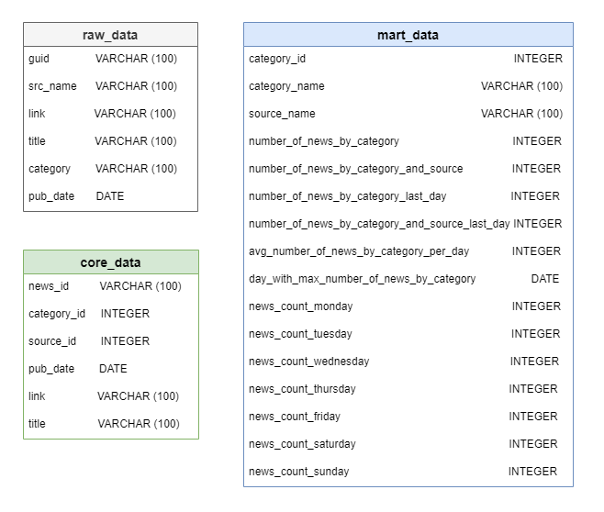
Архитектура.
Структура хранения данных включает:
Сырой слой (raw_data)
Промежуточный слой (core_data)
Слой витрин (mart_data)

Slide 5
Реализация. Исходные данные из новостных источников сохраняются в сырой слой raw_data, где происходит их предварительная обработка. Обработанные данные загружаются в промежуточный слой core_data. Затем на основе core_data создаётся итоговый слой витрины данных mart_data.
Для всех трёх слоёв Airflow один раз в сутки последовательно запускает таски:
raw_task >> core_task >> mart_task
Результаты. В связи с тем, что в рассматриваемых источниках названия и разнообразие категорий новостей отличаются, требовалось их проанализировать и привести к единому виду. В результате был создан ETL-процесс формирования витрины данных для анализа публикаций новостей со всех трёх новостных RSS-лент.

